Slide 1





Slide 2
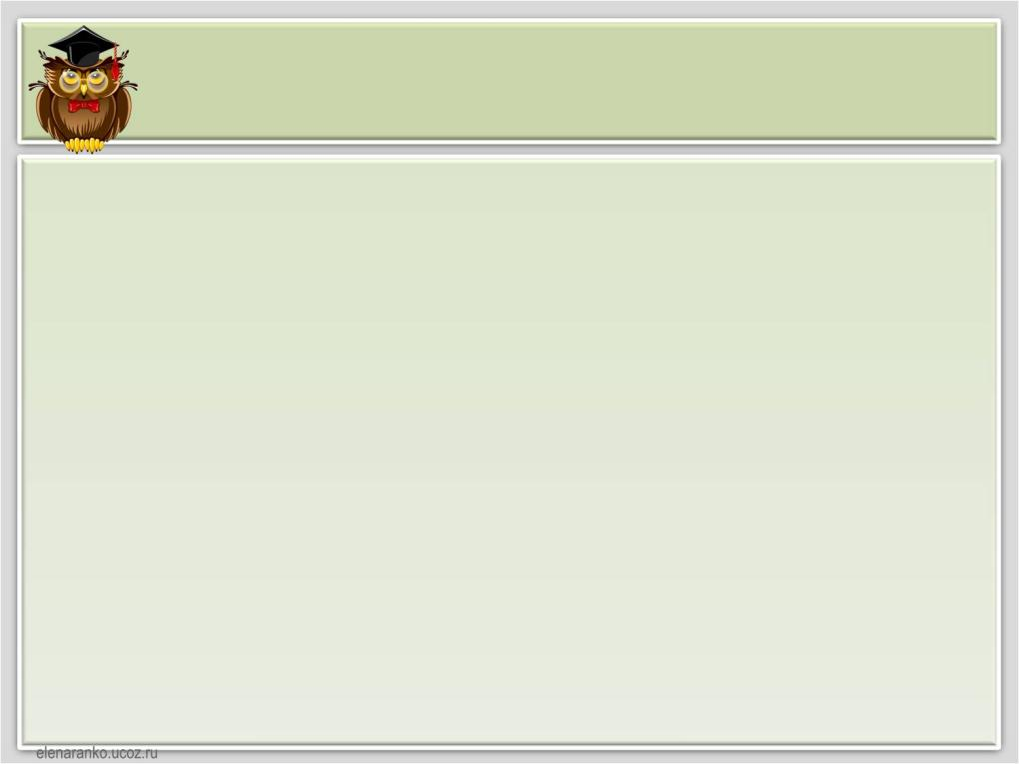


Поговорки
10
20
30
40
50
Ребусы
10
20
30
40
50
Клавиши
10
20
30
40
50
Устройства
10
20
30
40
50
Анаграммы
10
20
30
40
50

Slide 3


ПОГОВОРКИ
10
Компьютер памятью не испортишь.
Кашу маслом не испортишь.

Slide 4
ПОГОВОРКИ
20
Бит байт бережёт.
Копейка рубль бережёт.

Slide 5
ПОГОВОРКИ
30
Вирусов бояться – в Интернет не ходить.
Волков бояться – в лес не ходить.

Slide 6
ПОГОВОРКИ
40
Дарённому компьютеру в системный блок не заглядывают.
Дарённому коню в зубы не смотрят.

Slide 7
ПОГОВОРКИ
50
За одного хакера семь кандидатов наук дают.
За одного битого семь небитых дают.

Slide 8



РЕБУСЫ
10
Обработка

Slide 9

РЕБУСЫ
20
Таблица

Slide 10

РЕБУСЫ
30
Интернет

Slide 11

РЕБУСЫ
40
Клавиатура

Slide 12

РЕБУСЫ
50
Программирование

Slide 13
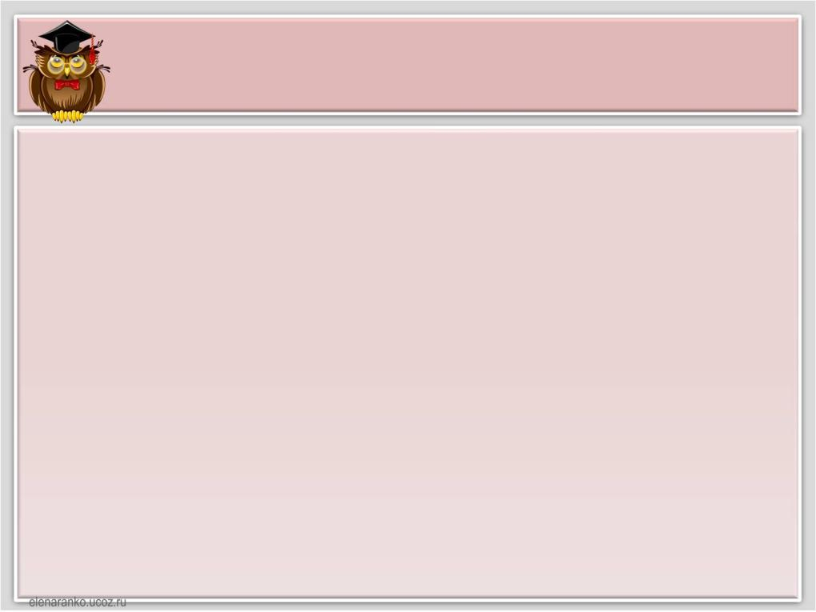


КЛАВИШИ
10
Клавиша, которая служит для отступа между символами в тексте.
Пробел

Slide 14
КЛАВИШИ
20
Клавиша, которая фиксирует режим ввода заглавных букв.
Caps Lock

Slide 15
КЛАВИШИ
30
Клавиша, которая переводит курсор в начало строки.
Home

Slide 16
КЛАВИШИ
40
Клавиша, которая вводит значение или набранный текст.
Enter

Slide 17
КЛАВИШИ
50
Сочетание клавиш для вызова диспетчера задач.
Alt + Ctrl + Delete

Slide 18
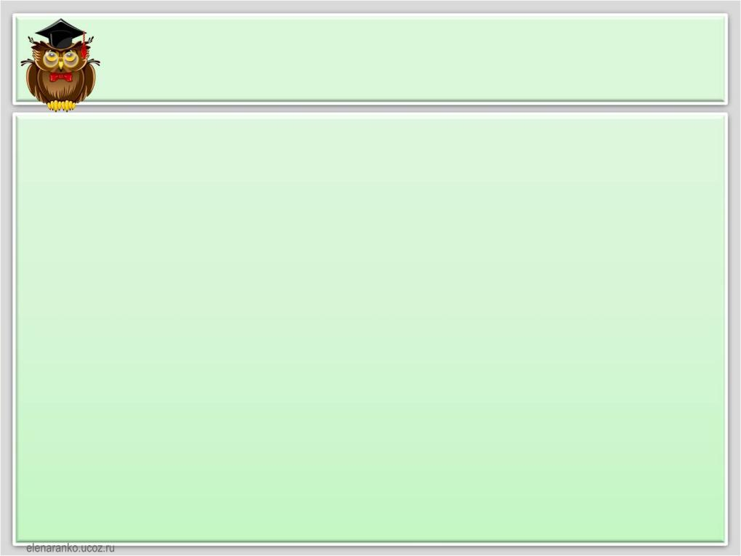


УСТРОЙСТВА
10
Гибкий магнитный диск, помещенный в пластиковый корпус.
Дискета

Slide 19
УСТРОЙСТВА
20
Карточки разного формата, которые служат для хранения информации в фотоаппаратах, плеерах, карманных компьютерах.
Карта памяти

Slide 20
УСТРОЙСТВА
30
Элемент компьютера, который назван также как город в Англии и ружьё калибра 30/30.
Винчестер

Slide 21
УСТРОЙСТВА
40
Корпус компьютера, в котором находятся большинство компонентов (он защищает эти компоненты от внешних воздействий).
Системный блок

Slide 22
УСТРОЙСТВА
50
Главная микросхема компьютера. Его «мозг».
Процессор

Slide 23
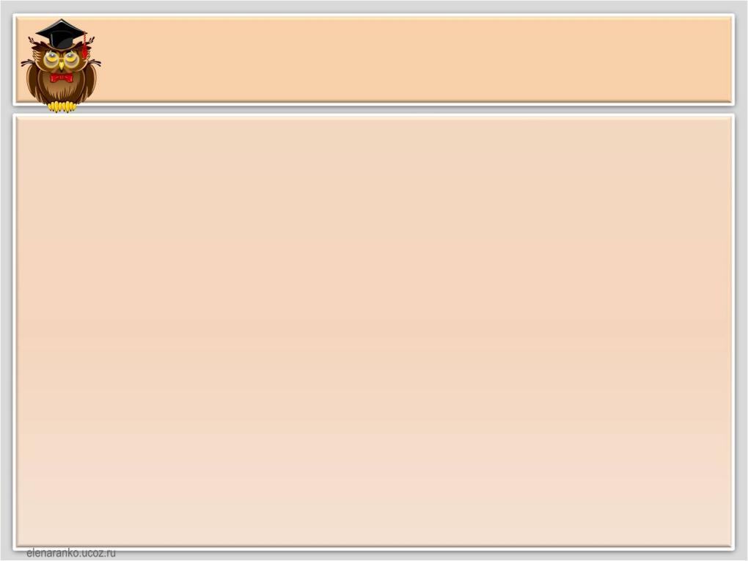


АНАГРАММЫ
10
Единица измерения информации ЛАЙ + БОТИК
Килобайт

Slide 24
АНАГРАММЫ
20
Набор цветов для изображения ТРИ + ЛАПА
Палитра

Slide 25
АНАГРАММЫ
30
Ударная единица клавиатуры ИВА + ШЛАК
Клавиша

Slide 26
АНАГРАММЫ
40
Плод текстового редактора УМ + ДОК + НЕТ
Документ

Slide 27
АНАГРАММЫ
50
Приказ на машинном языке ДАМА + КОН
Команда

Slide 28
http://www.hereisfree.com/content1//pic/zip/201122421113324977801.jpg идея кнопки «домик»
http://gatet.files.wordpress.com/2010/06/me.jpg знак вопроса с человечком
http://www.design-web.com.ua/wp-content/uploads/2012/11/owl.jpg мудрая сова
Автор шаблона презентации:
Ранько Елена Алексеевна
учитель начальных классов
МАОУ лицей №21
г. Иваново
Сайт: http://elenaranko.ucoz.ru/

